Slide 1

Parcours Ingénieur Intelligence Artificielle
- Projet 7 –
Détectez les Bad Buzz grâce au Deep Learning
Romain Le Goff
28/06/2022

Slide 2
Liens
Article de blog : rlgmachinelearning.wordpress
GitHub : https://github.com/Deviluna29/oc_ingenieur-ia_p7

Slide 3
Sommaire
Contexte
Présentation du jeu de données
Approche "API sur étagère"
Approche "modèle sur mesure simple"
Approche "modèle sur mesure avancé"
Conclusion

Slide 4

Contexte
“Air Paradis” est une compagnie aérienne, qui fait appel à notre cabinet de conseil spécialisée sur les problématiques de marketing digital.
Air Paradis nous a contacté pour créer un produit IA permettant d’anticiper les bad buzz sur les réseaux
Les objectifs :
Air Paradis veut un prototype d’un produit IA permettant de prédire le sentiment associé à un tweet.
On utilisera différents services proposés par Microsoft Azure pour faciliter le développement de plusieurs approches et le déploiement de notre solution.
Les différentes approches:
API sur étagère (service cognitif)
Modèle sur mesure simple (Concepteur / Designer)
Modèle sur mesure avancé (Service notebooks)

Slide 5
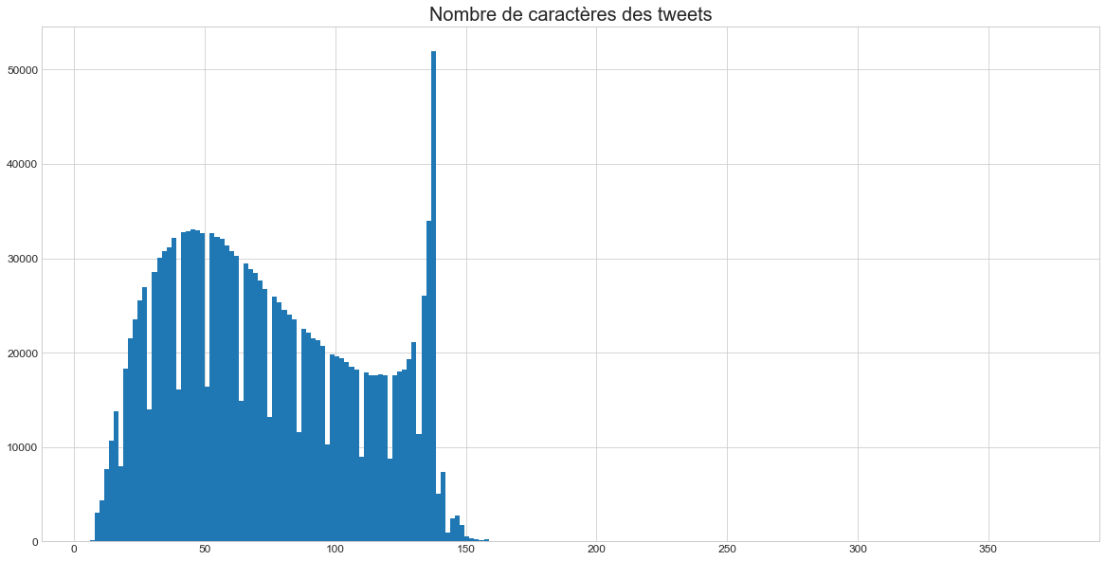
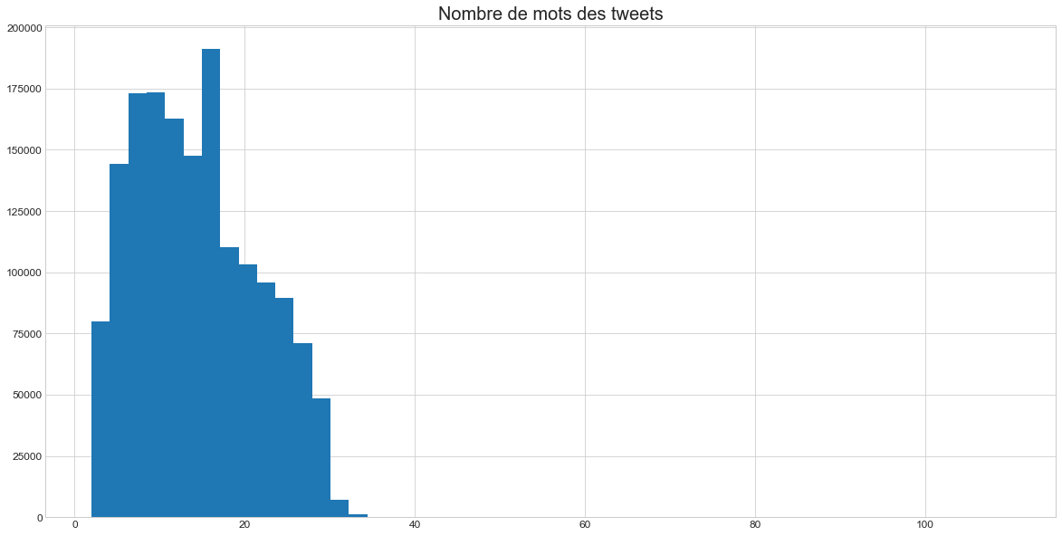
Présentation du jeu de données
Nous avons à notre disposition un jeu de données Open Source provenant d’un kaggle, celui ci contient 1 600 000 tweets labellisés avec un sentiment (positif ou négatif).
Les labels sont : 0 pour négatif et 4 pour positif
Il y a 800 000 tweets pour chaque label. Voici la distribution du nombre de caractères et de mots pour les tweets :

Slide 6
Approche API sur étagère
On va utiliser l’API du service cognitif proposé par Microsoft Azure pour l’analyse de sentiment.
Après avoir créé la ressource sur le portail Azure, on peut appeler le Web Service en récupérant son adresse et la clé d’authentification.
On peut envoyer dans la requête le texte brut sans prétraitement. Afin de limiter les coûts d’utilisation du service, on va sélectionner 2000 tweets aléatoirement dans notre jeu de données, qui seront utilisés dans l’appel API.
Le service nous retourne en réponse pour chaque tweet plusieurs informations :
La prédiction (positive, neutral, negative)
Le score associé pour chaque label
Notre jeu de données contenant des valeurs différentes pour le sentiment associé (Positif ou négatif), on va appliquer une régression logistique sur les scores de chaque tweet, afin de prédire le sentiment associé (et donc éliminer la valeur neutral).

Slide 7
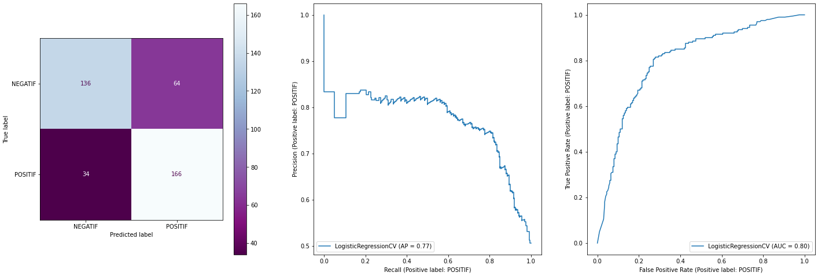
Approche API sur étagère
Résultat avec 2000 tweets :
Recall: 0,77
AUC: 0,80
Le score reste correct pour l’utilisation d’un service généraliste. On va essayer d’obtenir de meilleurs résultats avec les approches suivantes.

Slide 8
Approche modèle sur mesure simple
On va utiliser le Concepteur / Designer d’un service Azure Machine Learning (interface graphique drag & drop) pour développer rapidement un modèle classique (ex : régression logistique) permettant de prédire le sentiment associé à un tweet.
Après avoir créé le Workspace sur Azure Machine Learning, on peut commencer à utiliser le service en créant une nouvelle expérience. Il suffit ensuite de déplacer les modules que l’on souhaite utiliser dans notre pipeline

Slide 9
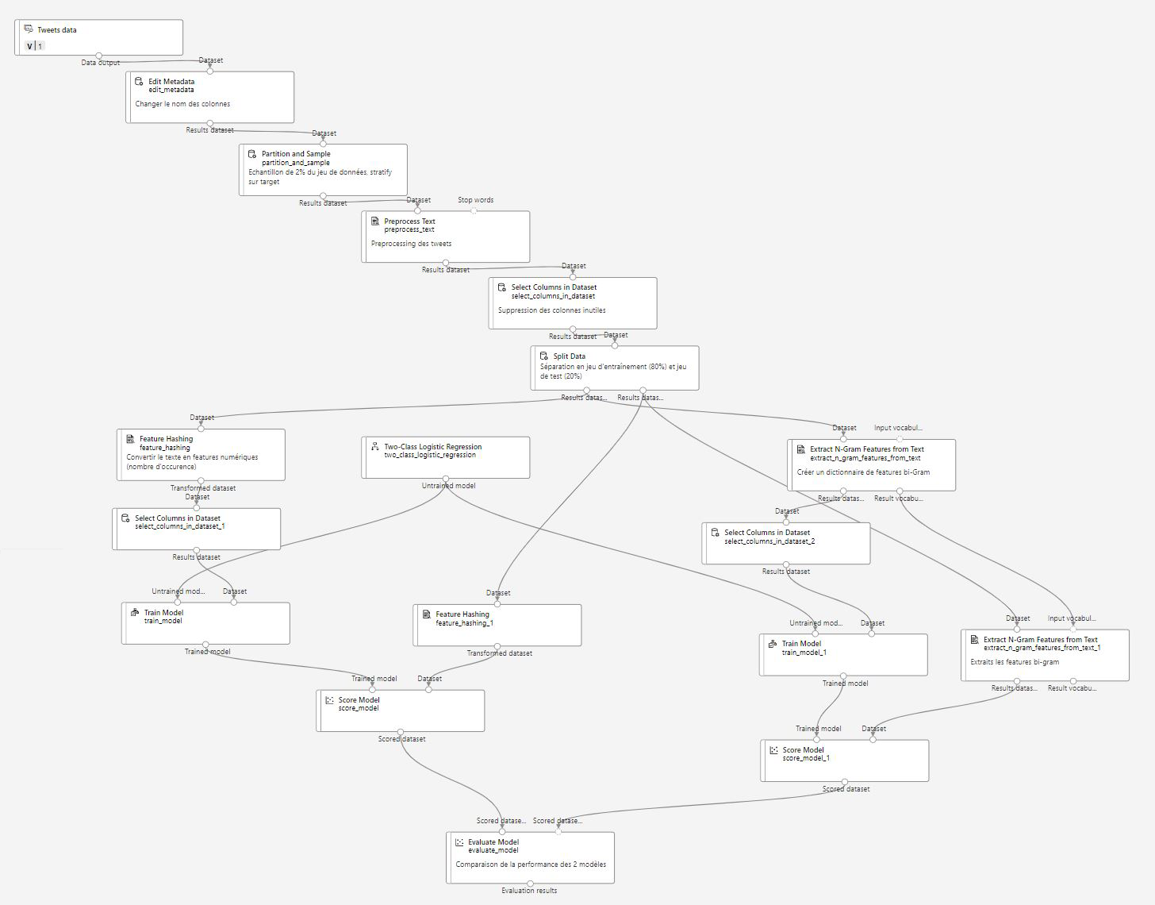
Approche modèle sur mesure simple
Importation du jeu de données
On récupère 2% du jeu de données pour alléger les calculs
Prétraitement des tweets (Supprimer les stop words, les caractères spéciaux, les nombres, lemmatiser, passer en minuscule etc..)
Création de 2 modèles utilisant une régression logistique
Le premier avec une vectorisation des mots en utilisant le Feature Hashing
Le deuxième en utilisant le Extract N-Gram Features from Text

Slide 10
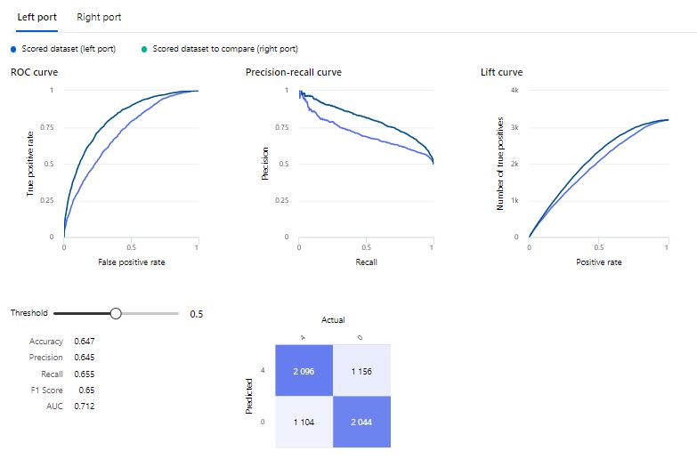
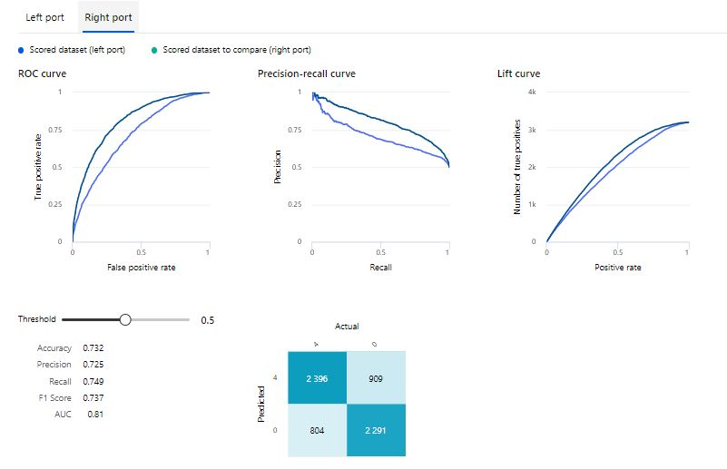
Approche modèle sur mesure simple
Résultats obtenus :
Le modèle avec la vectorisation N-Gram Features est le plus performant, voici les métriques :
Accuracy : 0.725
ROC AUC : 0.81

Slide 11
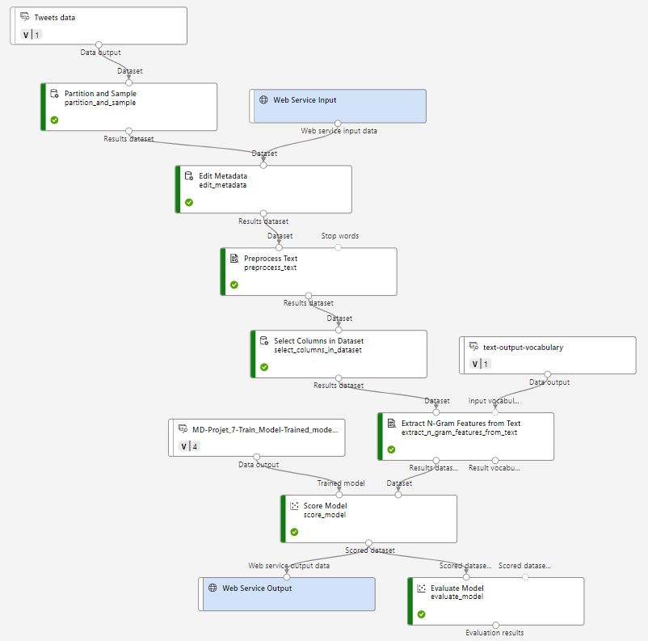
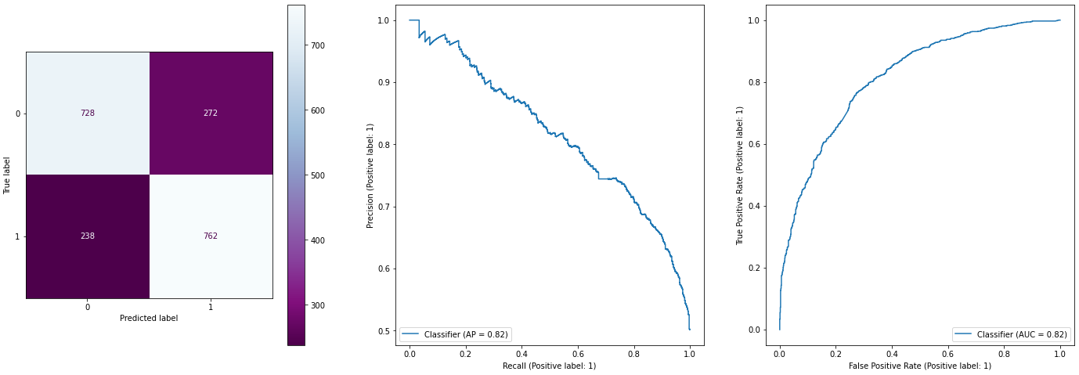
Approche modèle sur mesure simple
Déploiement :
En déployant ce modèle sous forme de Web Service, on peut le tester en l’appelant via une requête API (Même principe que la première approche).
Avec 2000 tweets on obtient :
Recall : 0.82
AUC : 0.82
Les résultats sont meilleurs qu’avec la première approche, mais pas beaucoup plus élevé.

Slide 12
Approche modèle sur mesure avancé
On va utiliser le service notebooks d’Azure Machine Learning pour développer un modèle basé sur des réseaux de neurones profonds pour prédire le sentiment associé à un tweet.
On va d’abord entraîner plusieurs modèles en local sur un échantillon de 40 000 tweets afin de limiter les temps de calcul.
On commence par tester plusieurs techniques de prétraitement de texte (Stemming / Lemmatisation, suppression des stops words, des caractères spéciaux …), puis plusieurs types de word embedding (Word2vec, Glove). L’objectif est de déterminer la meilleure combinaison de ces techniques sur un modèle simple, pour l’utiliser ensuite sur des modèles plus complexes.
Les modèles testés sont : LSTM (Long short-term memory), FFNN (Feedforward neural network), bidirectional LSTM, BERT (Bidirectional Encoder Representations from Transformers).

Slide 13
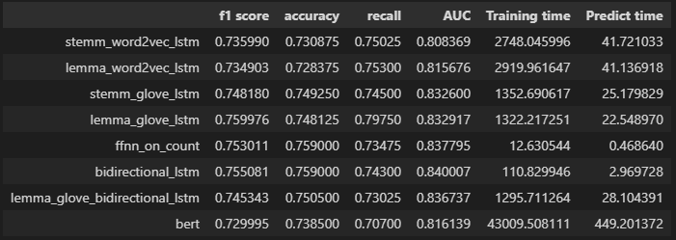
Approche modèle sur mesure avancé
Synthèse comparative :
Le meilleur modèle ici serait le bidirecitonal_lstm avec une conversion des mots en nombre (TextVectorization) et un embedding automatique.
On obtient :
– Recall: 0.74
– AUC: 0.84

Slide 14
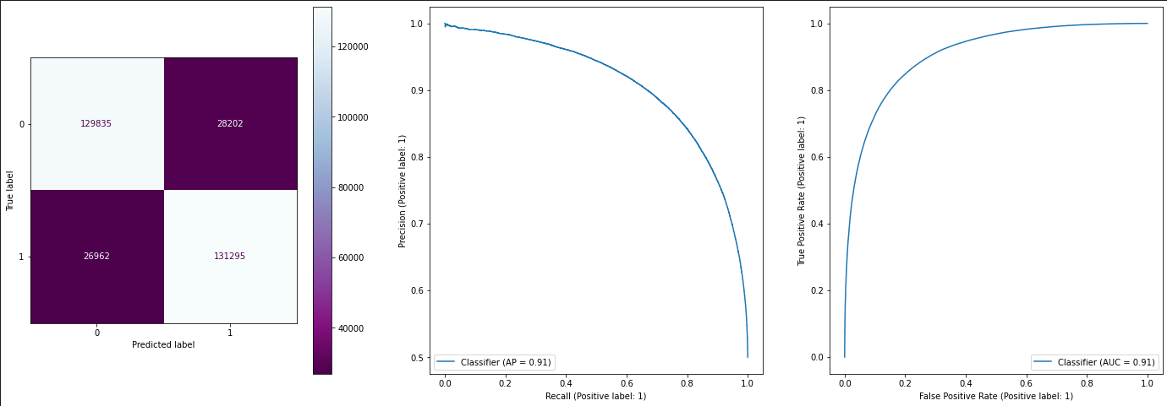
Approche modèle sur mesure avancé
On va maintenant entraîner ce modèle sur Azure Machine Learning en utilisant cette fois la totalité du jeu de données. Cela augmentera la précision de notre modèle.
L’entraînement du modèle choisi en local se fait sur le service notebook d’Azure Machine Learning.
Après avoir crée un environnement content les mêmes versions de librairies qu’en local, on entraîne et test le modèle sur la totalité du jeu de données (1 600 000 tweets).
Les résultats sont meilleurs qu’en local car on a utilisé beaucoup plus de tweets pour l’entraînement du modèle.

Slide 15
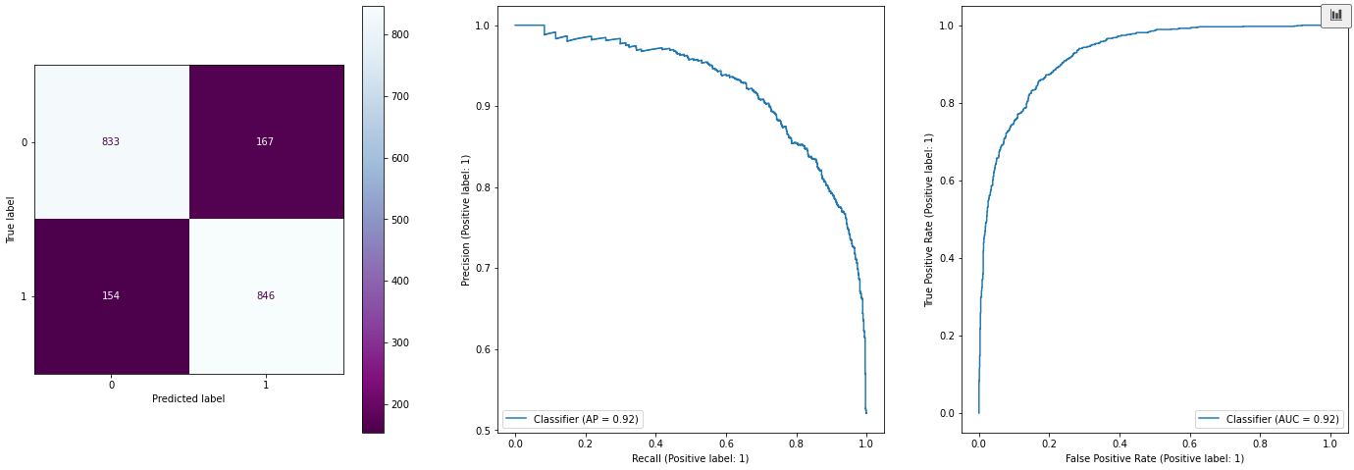
Approche modèle sur mesure avancé
On peut maintenant le déployer sous forme de Web Service, et le tester en l’appelant via une requête API (Même principe que les autres approches).
Résultat :
Avec 2000 tweets pour le test on obtient :
Recall : 0.92
AUC : 0.92
Il s’agit du meilleur score parmi toutes les approches.

Slide 16
CV - Conclusion
Chaque approche a ses avantages.
Si l’on veut un résultat rapide sans avoir besoin de coder, on peut utiliser le service cognitif proposé par Microsoft Azure, c’est la solution la plus simple et la plus rapide mais également la moins précise, car trop généraliste.
Pour augmenter la précision sans code, on peut utiliser le Concepteur / Designer d’Azure Machine Learning, qui demande un peu de temps pour la modélisation mais la précision est un peu mieux, car on entraîne un modèle sur un jeu de données spécifiques.
La meilleure approche reste de créer un modèle avancé, qui demande des compétences en Deep Learning et en programmation, et beaucoup de temps pour la modélisation, l’entraînement et les tests. Mais le résultat final est de loin le meilleur.

